Slide 1
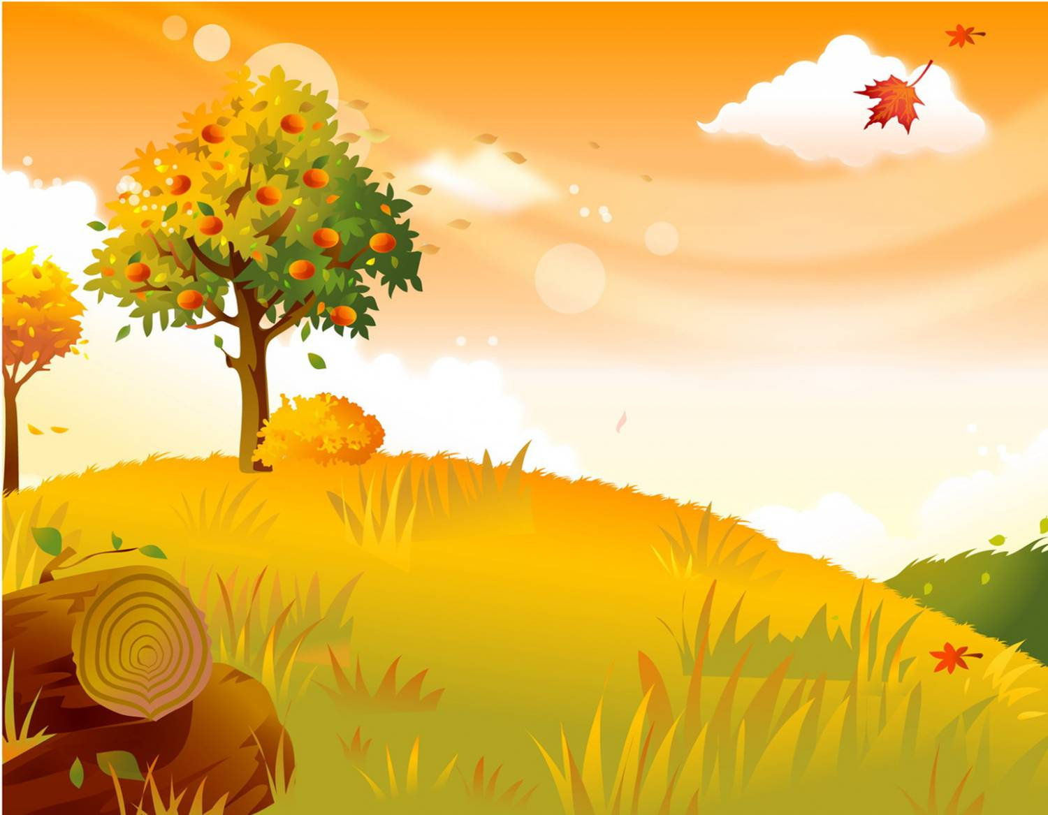
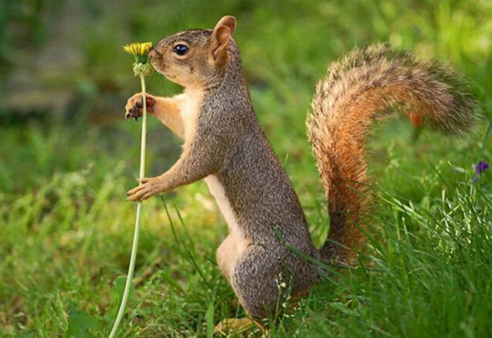
Белка

Slide 2
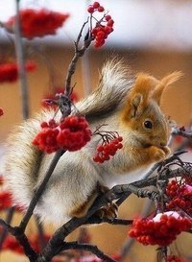
Название зверька произошло от слова «белый»
Интересна этимология слова белка. Оно походит от общеславянского «belъ», что означает белый. В старину слово «белый» обозначало не только цвет, а также «призрачный, невидимый». Из-за быстроты белку и могли назвать призрачной.
В древние времена этот зверек назывался «въверица». Осенью белки линяют и их мех становиться беловатым. Именно таких белок называли «бъла въверица». Охотились именно на этих зверьков, со светлой шерсткой. Название упоминали часто, и со временем оно сократилось до «бъла», позже прибавился суффикс -к-.
Существует также предположение, что в старину существовала особая порода белок с белой шерсткой. Отсюда и название зверька.

Slide 3
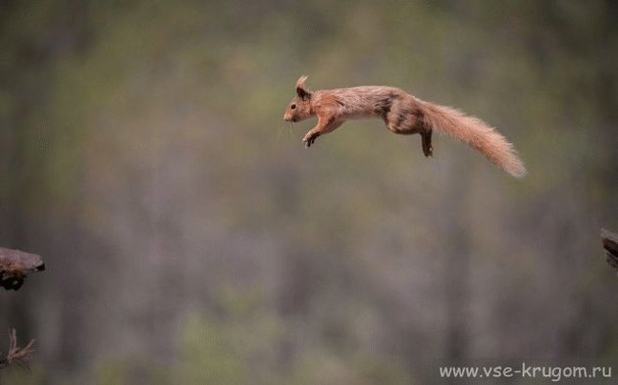
Секрет ловкости белки – в ее чудо-хвосте
Свой хвост белка использует как руль: благодаря нему она может прыгать с дерева на дерево на много метров.
Хвост зверька как парашют: даже если белка упадет с большой высоты, останется живой и невредимой.

Slide 4
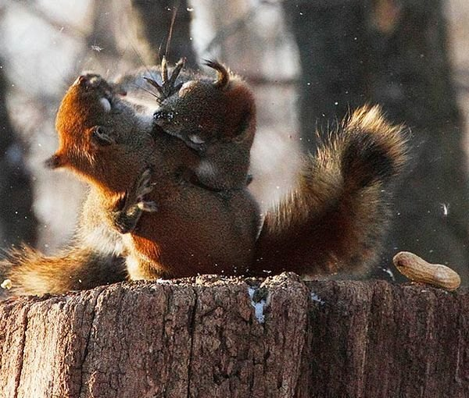
Белка все время грызет. Почему?
Зубы у нее постоянно растут. Если зубы окажутся слишком длинными, белка не сможет справиться с орехами и шишками и умрет с голоду. Поэтому зверек постоянно грызет, стачивая лишнюю длину зубов и натачивая их.

Slide 5
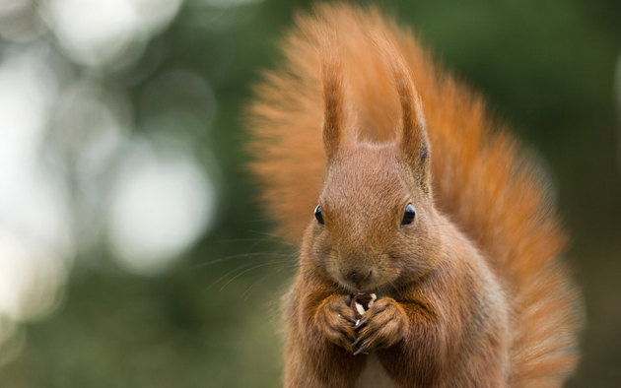
Орехи белочка раскалывает необычным способом: со стороны, где у него острый кончик, она прогрызает небольшое отверстие и всовывает туда два нижних резца и орешек раскалывается.

Slide 6
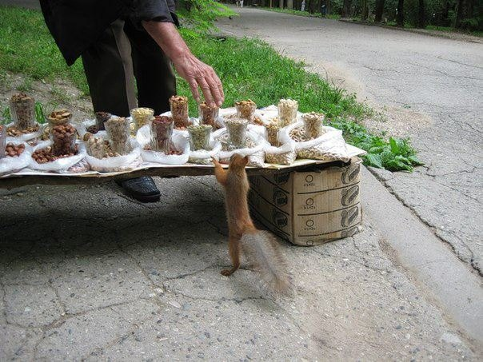
Белка – не только умный, но и хитрый зверь. В поисках еды она приспособилась к жизни рядом с человеком: белки находят что-то питательное для себя в кормушках для птиц, умеют просить вкусненькое у прохожих, вырывают посаженные людьми растения в поисках семян. Любители орехов иногда могут стянуть с поля или огорода что-то вкусненькое, чему учатся друг у друга. Иногда, чтобы пойти «на дело», они специально собираются в группы от двух до пяти зверьков, и распределяют роли. Задание одних – отвлекать внимание, в то время как другие, посыльные, забирают присмотренную добычу.

Slide 7
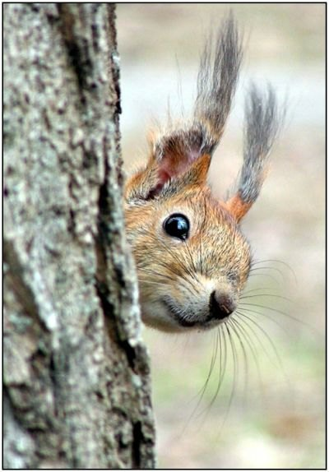
Как многие грызуны, белка делает запасы на зиму – они прячут орехи, желуди, шишки и грибы в дуплах деревьев, а некоторые виды – зарывают в землю. Но часто зверек забывает, где спрятал свой корм. В этом случае плохая память белок служит на пользу лесу – забытые в земле орехи прорастают и пополняют лес новыми деревьями.
Забытый запас белки может составлять около трех килограммов отборного корма. Птицы, мелкие грызуны и даже бурый мишка пользуются забывчивостью прыгуньи и часто подкармливаются из белкиных «каморок». Впрочем, сама белка часто подъедает запасы мышей, бурундука и других грызунов, откапывая их даже под полутораметровым слоем снега.

Slide 9
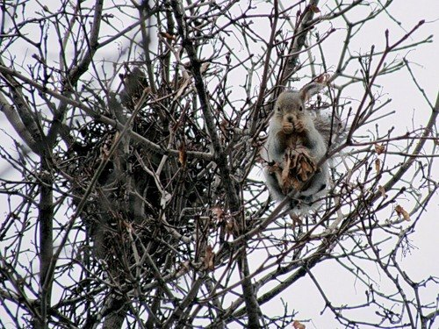
Гнездо белки называется «гайно», и один зверек обычно заводит много, до 15 таких жилищ. Чаще всего гнездо обустраивает в дупле дерева или в скворечнике, выстилая все внутри сухими листьями, стебельками, мхом, перьями. Если нет подходящего дупла или скворечника, зверьки строят свое жилище между веток дерева, на высоте 7-12 метров.

Slide 10
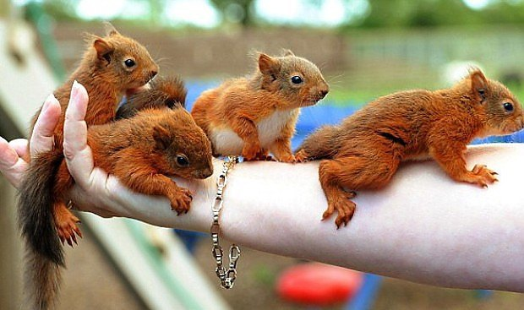
Оказывается, белка ведет кочевой образ жизни. Еще в древних летописях упоминаются большие перемещения белок. Причиной миграций чаще всего становились неурожаи главных кормов. Белки начинают перекочевывать в конце лета и начале осени, обычно не заходя далеко, но иногда могут уйти и на 250-300 километров. Кочуют зверьки поодиночке, и во время своего нелегкого путешествия переплывают реки и даже морские заливы, переходят голые вершины гор, заходят в населенные пункты.
Молодое поколение белок также склонно к миграциям, но сезонным. Расселяясь, молодняк может уйти даже на 70-350 километров от места рождения.

Slide 11
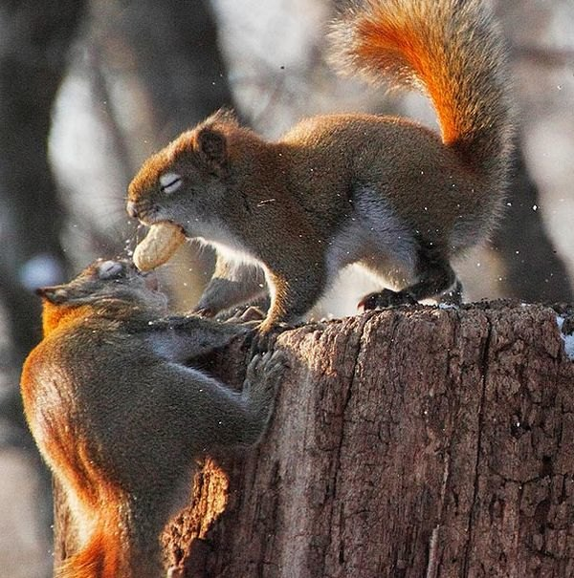
Рождаемость среди белок может возрасти до 400%, если год удался урожайным. Но в случае голодного года, численность зверьков в лесу значительно падает. В целом, белка быстро превратилась бы во вредителя, если бы не большое количество врагов, уменьшающее плотность беличьего населения. Во главе охотящихся на белку – филин, совы, лесные куницы, соболи.
Интересен способ защиты от крылатого хищника: в случае опасности белка как будто играет в прятки – бежит вверх по стволу дерева по спирали, заставляя врага летать вокруг и выигрывая время.

Slide 12
Моё творчество

Slide 13
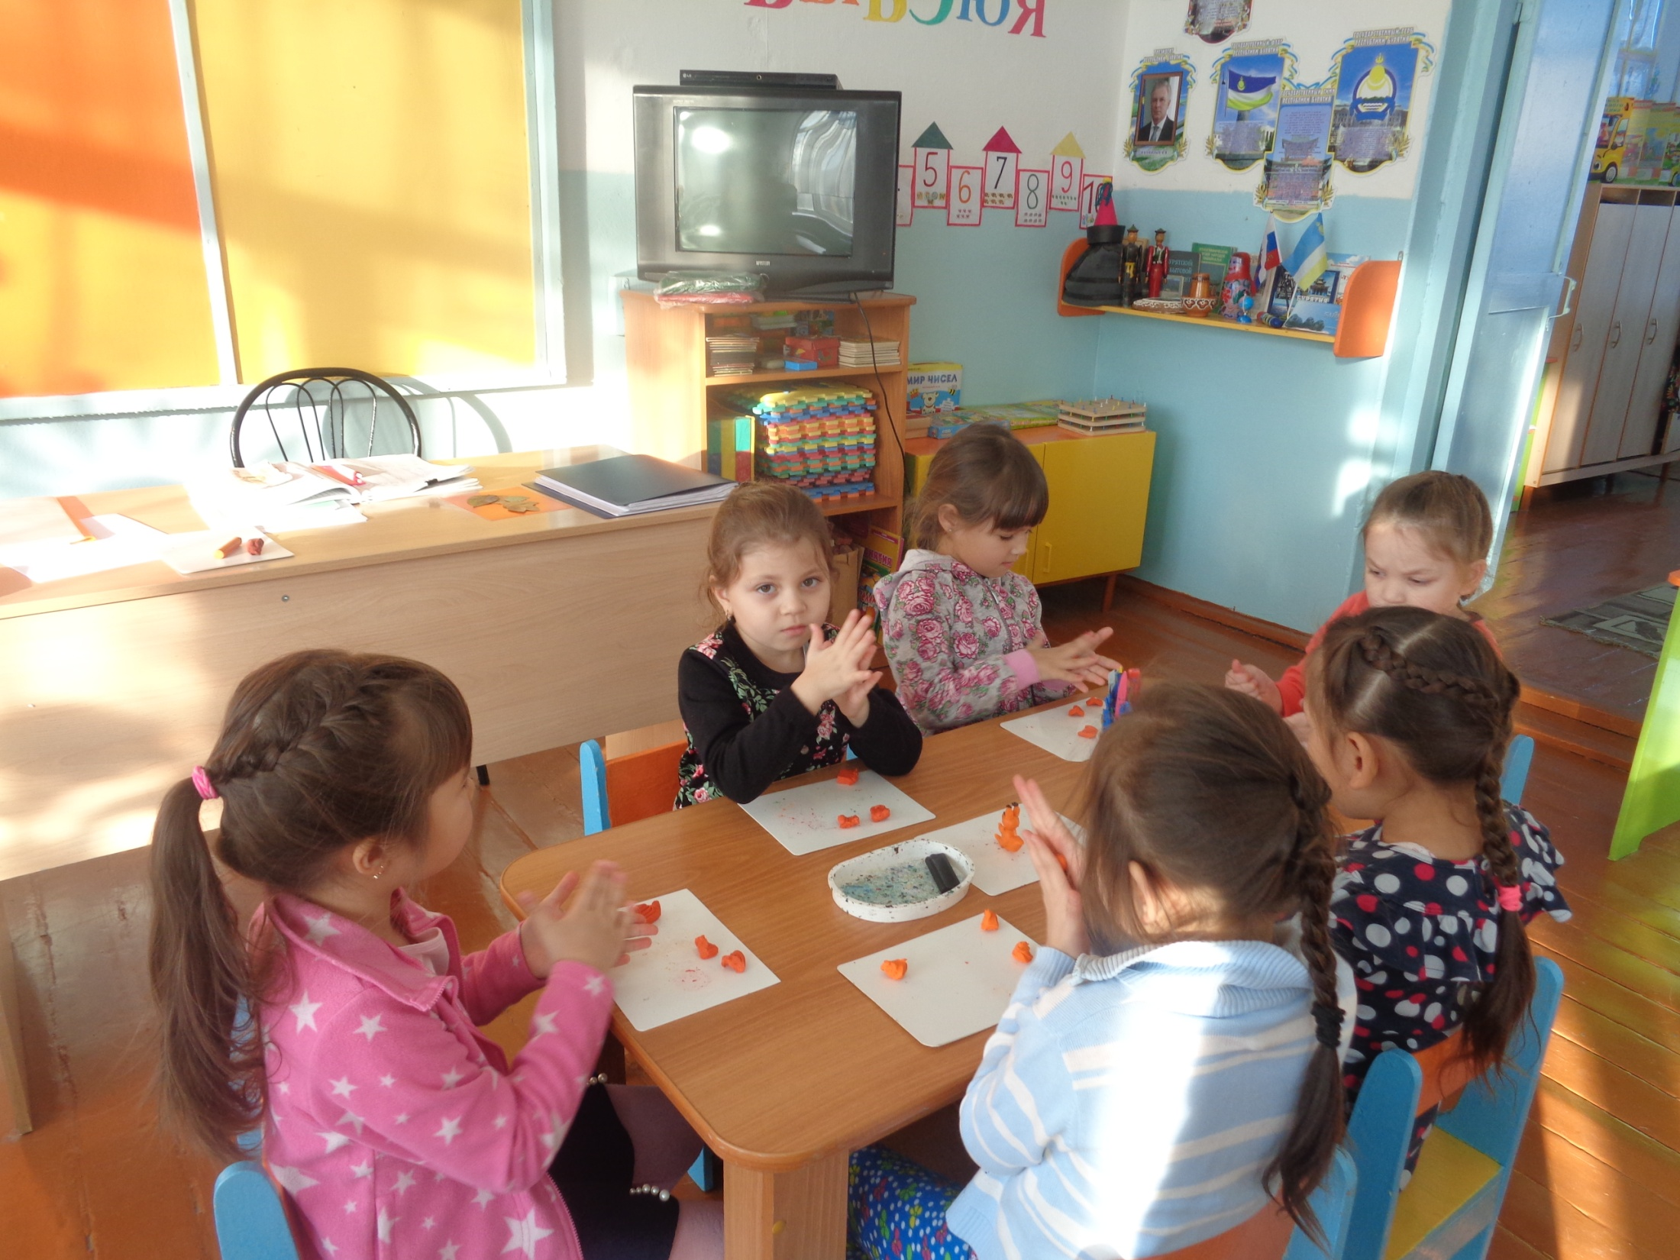
Моё творчество

Slide 14
Моё творчество

Slide 15
Моё творчество

Slide 16
Моё творчество

Slide 17
Моё творчество

Slide 18
Моё творчество

Slide 19
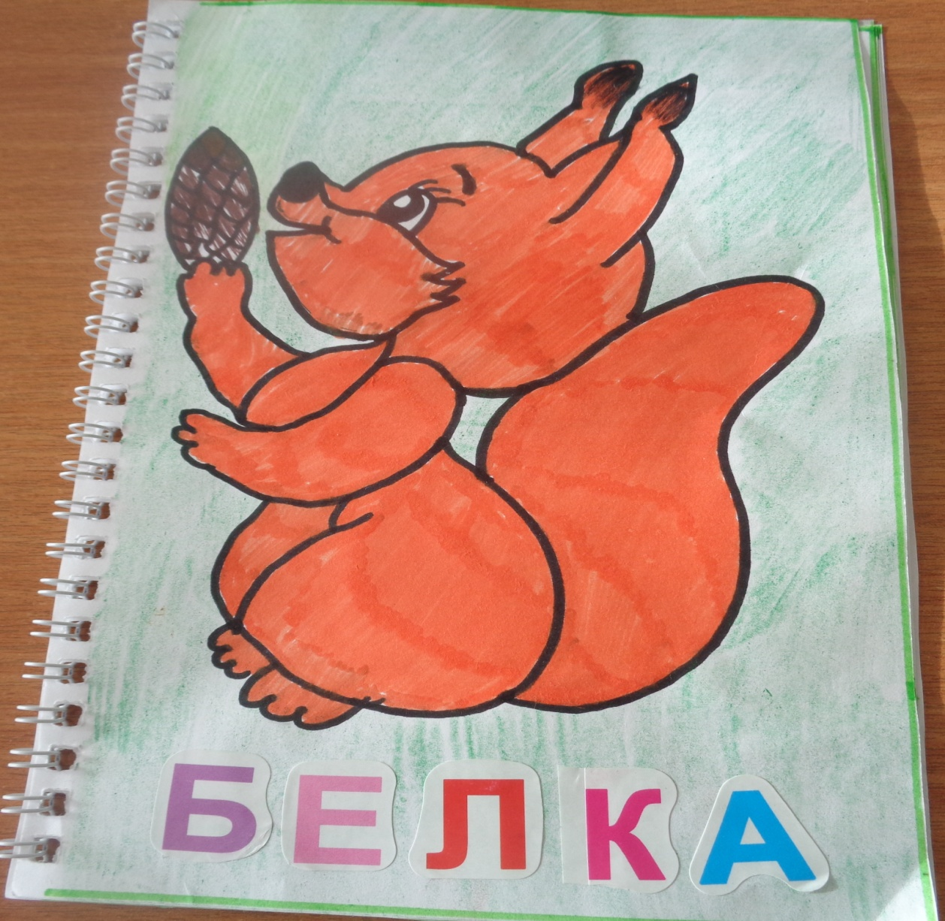
Книжка- малышка

